Slide 1
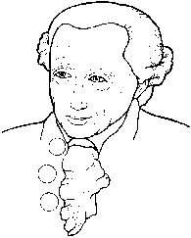
Immanuel Kant 1724 - 1804
Nemecká klasická filozofia
Tretie obdobie novovekej filozofie

Slide 2
Spoločenské podmienky a predstavitelia filozofie
Na základe poznatkov z dejepisu charakterizujte spoločenské podmienky v Nemecku s osobitným zreteľom na rozvoj vedy?
Nemecké osvietenstvo – Ch. Wolf – vytvoril učebnicu filozofie
Goethe, Lessing, Herder – vplyv na Slovenské národné obrodenie
NKF – predstavitelia:
  I.Kant
  J.G.Fichte
  F.W.J.Schelling
  G.W.F.Hegel

Slide 3
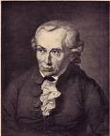
Immanuel Kant
Narodil sa, žil a zomrel v Königsbergu, nadaný vedec, profesor filozofie
Obdobia činnosti:
  1. obdobie – predkritické – prírodné vedy – Všeobecné dejiny prírody a teória nebies – kozmogonická hypotéza Kant - Laplaceova teória vesmíru
  2. obdobie – kritické – filozofia
    Kritika čistého rozumu
    Kritika praktického rozumu
    Kritika súdnosti
    K večnému mieru

Slide 4
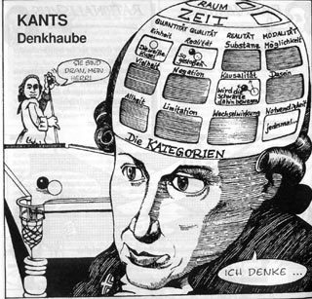
Kantova myšlienková čiapka

Slide 5
Kritika čistého rozumu – teória poznania
Kladie si otázky – Kde sú hranice poznania a čo je dostupné nášmu poznaniu
  Východisko z empirizmu a kritika empirizmu v tom, že nedokáže vysvetliť vzťahy medzi vecami – existujú teda aposteriórne poznatky a okrem nich apriórne poznatky ako
    Res ad se
    Res a se
Poznanie – nikdy nepoznáme veci o sebe ale iba javy
  Proces poznania má tri úrovne:
    Úroveň zmyslovosti
    Úroveň umu (Verstand)
    Úroveň rozumu (Vernunft)
  Osobitnou kategóriou je čas a priestor, ktoré existujú apriórne

Slide 6
Poznanie
Zmyslovosť– poznávame javy – zmyslové poznanie
Um -Verstand – schopnosť vytvárať pojmy
Rozum-Vernunft – Boh, svet ako celok a duša

Slide 7
Kritika súdnosti - estetika
Estetický záujem o predmet poznania, jeho harmónia
V druhej časti sa zaoberá účelným usporiadaním prírody
Spojenie estetickej a prírodnej účelnosti – teleologický výklad
Tretí prístup k poznaniu

Slide 8
Vplyv na slovenských národovcov
J. Kollár a jeho stúpenci – praktická filozofia (etika)
Karol Kuzmány (1822 – 1866) – estetika

